Slide 1

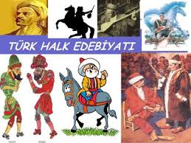
HALK EDEBİYATI

Slide 2
HALK EDEBİYATI
Halk edebiyatı halkın yaşayışı,hayata bakışı,edebi zevkini yansıtan bir edebiyattır.
Halk edebiyatını İslamiyet öncesi Türk edebiyatına benzetebiliriz.
Dil sade açık ve halkın konuşma dilidir.

Slide 3
Şiir ve düz yazı alanında eserler verilmiştir.
Şiirler nazım şekilleriyle genellikle adlandırılmıştır.
Şiirlerde nazım birimi olarak dörtlük kullanılmıştır.

Slide 4
Daha çok yarım uyak kullanılmıştır.
Ölçü olarak hece ölçüsü kullanılmıştır.(Aruz ölçüsüyle şiir yazan şairlerde vardır.)
Daha çok 7,8 ve 11’li hece ölçüsü kullanılmıştır.
Şiirler aşk,doğa,ayrılık,özlem,ölüm gibi her konuda yazılmıştır.

Slide 5
Şiir geleneğinde usta-çırak ilişkisine göre yeni şairler yetişir.
Somut kavramlara daha çok yer verilmiştir.
En çok şiir alanında eserler verilmişti

Slide 6
Halk Edebiyatı üçe ayrılır.
Anonim Halk Edebiyatı
Aşık Edebiyatı
Dini Tasavvufi (Tekke) Halk Edebiyatı

Slide 7
1) ANONİM HALK EDEBİYATI
Söyleyeni belli olmayan ağızdan ağza yayılan bir edebiyattır.
Halkın ortak malı olan ürünlerden oluşur.
Eserler nazım ve nesir olarak verilmiştir.
Dil oldukça sadedir.(Dil halkın konuşma dilidir.)

Slide 8
Hece ölçüsü kullanılmıştır.
Nazım birimi dörtlüktür.
Daha çok yarım uyak kullanılmıştır.
Aşk ,hasretlik ,ölüm,sevgi,yiğitlik gibi konular işlenmiştir.

Slide 9
2) AŞIK EDEBİYATI
Aşıklar saz çalıp söylediği için bu adla anılır.
Anadolu’da ilk örneklerine 15. yy’da rastlamaktayız.
Bu edebiyatta usta-çırak ilişkisi vardır.(Aşık olmak isteyen kişi bir ustanın yanına giderek ona kapılanır. Ustadan aşık edebiyatının inceliklerini öğrenir.Ustası ona icazet vereceği zaman ona üç mahlas yazar ve birini çekmesini söyler bu çektiği de onun mahlası olur.Ve ustasının iznini alarak Aşıklık geleneğini icra eder.)

Slide 10
Bir de rüyada bade içme vardır.Dere kenarında uyuya kalan aşık rüyasında bade içer ve uyandığında aşıklık geleneğini öğrenmiş olarak uyanır saz çalmasını ve şiir söylemsini öğrenmiş olarak uyandığına da inanılır.
Saz şairleri genelde okuma yazma bilmezler.bu yüzden doğaçlama söylerler.
Dil sadedir.Halkın konuştuğu dildir.
Nazım birimi dörtlüktür.

Slide 11
Hece ölçüsü kullanılmıştır.(Cinaslı uyakta sıkça kullanılmış)
Medrese eğitimi almış aşıklar aruz vezni ile de şiirler yazmışlardır.Bunlara Kalem şuarası da denir.Bu şairler kalıplaşmış sözler kullanmış diğer şairlere göre dilleri biraz süslüdür.

Slide 12
Aşıklar şiirlerin sonunda mahlaslarını (takma ad)kullanmışlardır.buna tapşırma da denir.
Şiirler işlenen konulara göre güzelleme,koçaklama,ağıt gibi isimler almıştır.

Slide 13
3) DİNİ TASAVVUFİ (TEKKE) HALK EDEBİYATI
Dini konular işediği için bu adı almıştır.
Daha çok dini düşünceleri yaymak için yapılan bir edebiyattır.
Tasavvuf edebiyatı 12. Yy da Ahmet Yesevi ile başlamış Anadolu’da ise Yunus Emre bu edebiyatta önde gelen kişidir.
İlahi aşk anlatılır.

Slide 14
Didaktik özellik gösterir.
Hece ölçüsü ve aruz ölçüsü kullanılmıştır.
Nazım birimi çoğunlukla dörtlüktür.

Slide 15
Dil halkın anlayabileceği şekildedir.(Aşık ve Anonim halk edebiyatına göre biraz ağırdır.)
Belli bir ezgi ile söylenir.
Tasavvuf edebiyatında “Vahdeti vücud”anlayışı vardır.(Evrende tek bir varlık vardır diğer varlıklar onun yansımasıdır felesefesi hakimdir.)

Slide 16
Halk edebİYATI NAZIM BİÇİMLERİ
1- Anonim Halk Edebiyatı Nazım Biçimleri
2- Aşık Edebiyatı Nazım Biçimleri
3- Tekke Edebiyatı Nazım Biçimleri

Slide 17
1- Anonim Halk Edebiyatı Nazım Biçimleri
MANİ :
En yaygın nazım biçimidir.
Tek dörtlükten oluşur.(Dörtten fazla olan maniler de vardır.Artık mani gibi)
7’li hece ölçüsü kullanılır.
Uyak düzeni aaxa (aaba) şeklindedir.

Slide 18
İlk iki dize doldurma dizelerdir.Asıl anlatılmak istenenler son iki dizede anlatılır.
Her konuda yazılabilir.
Düz mani, yedekli (artık ) mani , Deyiş (karşılıklı) mani , ayaklı mani , kesik mani gibi çeşitleri vardır.

Slide 19
TÜRKÜ:
Özel bir ezgi ile söylenir.
Söyleyeni genellikle bilinmez.(bilinenleri de vardır.)
İki bölümden oluşur.Asıl sözlerin bulunduğu bentler ve her bölüm sonunda tekrarlanan nakaratlardan(kavuştak,bağlama da denir.) oluşur.

Slide 20
Hece ölçüsü kullanılır.
En çok 7,8 ve 11’li hece ölçüsüyle söylenir.
Ezgilerine göre çeşitli isimler alırlar
Her konuda yazılabilir.daha çok özlem,sevgi ,aşk ,ayrılık, gibi konularda yazılmıştır.

Slide 21
NİNNİ:
Annelerin çocuklarını uyutmak için söyledikleri kendine özgü bir ezgi ile söylenen şiirlerdir.
Çocuğuna duyduğu sevgiyi ve iyi dilekleri söyler.
Sade bir dil vardır.
Genellikle 7, 8’li hece ölçüsüyle söylenir.

Slide 22
AĞIT:
Ölen kişi için söylenir.
Ölen kişinin iyilikleri güzellikleri anlatılır.
Ölen kişinin ardından duyulan üzüntü dile getirilir.
Aşık edebiyatında ağıt söyleyenin kim olduğu bellidir ama anonim halk edebiyatında belli değildir.

Slide 23
İslamiyet öncesinde Sagu Divan edebiyatında Mersiye karşılığıdır.
Ölçü ve uyak düzeni Türkü ile aynıdır.
Anonim Halk edebiyatı Düz yazı türleri.

Slide 24
BİLMECE:
Bir varlık ya da kavramın çeşitli özellikleri verilerek bunun ne olduğunu bilinmesi istenir.

Slide 25
ATASÖZÜ:
Uzun deneyimler ve gözlemler sonucu oluşmuş öğüt niteliğindeki atalarımızın sözlerine denir.
Kalıplaşmış sözlerden oluşur.(yani değiştirilemez.)

Slide 26
Didaktik özellik gösterir.
Hayat tecrübesi niteliğindedir.
İslamiyet öncesi dönemdeki Sav’ın karşılığıdır.

Slide 27
DEYİM:
En az iki kelimeden meydana gelen kalıplaşmış sözlerdir.
Genellikle mecaz anlamlı sözlerdir.
Anlatıma etkinlik katar.

Slide 28
TEKERLEME:
Anlamlı ve ya anlamsız sözcüklerin ahenkli bir biçimde bir biri ardınca söylenmesidir.
Masallara başlarken özellikle kullanılır.Bunun yanında oyunlarda halk hikayeli gibi yerlerde de tekerleme kullanılır.

Slide 29
FIKRA:
İnsanları güldürürken onları düşündürmeyi amaçlayan yazılardır.
Didaktik özellik gösterir.
Nükteli olabilir.
Nasrettin hoca fıkraları,Bektaşi fıkraları gibi.

Slide 30
HALK HİKAYELERİ:
Aşıkların Köylerde ,düğünlerde ve gittikleri yerlerde saz eşliğinde anlattıkları hikayelerdir.
Bu hikayeler günler haftalar hatta aylarca sürebilir.
Kahramanları hayatta karşılaşabileceğimiz kişilerdir.
Nazım nesir karışıktır.

Slide 31
Bulundukları dönemdeki sosyal yapıdan izler taşır.
Gerçeğe daha yakın olması bakımından destandan ayrılır.
Halk hikayeleri işledikleri konulara göre çeşitli isimler alırlar. Aşk hikayeleri, kahramanlık hikayeleri,dini hikayeler gibi.
Aşık Edebiyatı Nazım Türleri

Slide 32
KOŞMA:
Aşık edebiyatında en çok kullanılan nazım biçimidir.
Söyleyeni bellidir.
Genel olarak 11’li hece ölçüsüyle söylenir.
Koşma Divan edebiyatında Gazele benzetilir.
3-4-5 dörtlük olabilir.

Slide 33
SEMAİ:
Semai’nin sözlük anlamı:Bir kurala bağlı olmayıp ancak işitmekle öğrenilen (söz) demektir.
Koşmadan sonra en çok kullanılan nazım şeklidir.
3-4-5 dörtlük olabilir.
8‘li hece vezni ile söylenir(bu yönü ile koşmadan ayrılır diğer özellikleri hemen hemen aynıdır.)

Slide 34
Uyak düzeni koşma ile aynıdır.
Aşk,ayrılık,özlem ,ayrılık gibi konular daha çok işlenir.
Görünüşte kolay gibi görünür ama yazılması zordur.
Söyleyeni bellidir.

Slide 35
VARSAĞI:
Koşma ve semaide işlene konulara benzer konular işler ama koşma ve semai kadar yaygın değildir.
Kafiye düzeni koşmaya benzer.
Dörtlük sayısı 3-4-5 olabilir ama bunlardan daha fazla olanı da vardır.
Kendine özgü bir ezgisi vardır.

Slide 36
Bre,hey,aman gibi ünlemler vardır.
Yiğitçe bir söyleyiş vardır.
Adını Güney Doğu Anadolu’da yaşan Varsaklardan alır.

Slide 37
DESTAN:
Koşmaya benzer.Kafiye örgüsü koşma gibidir.
Genellikle 11’li hece ölçüsüyle söylenir.
Uzun yazılardır.
Bir milleti derinden etkileyen konularda yazılır.
3-Tekke Edebiyatı Nazım Biçimleri

Slide 38
İLAHİ:
Dini konularda yazılır.
Allah’ı övmek onu yüceltmek ona yalvarmak için yazılır.
kendine özgü bir ezgi ile söylenir.

Slide 39
Daha çok dini törenlerde okunur.
Divan edebiyatında ki tevhid ve münacatın karşılığıdır.
Tarikatlara göre farklı ad alır.(Bektaşilerde nefes,Mevlevilerde ayin,Alevilerde deme)

Slide 40
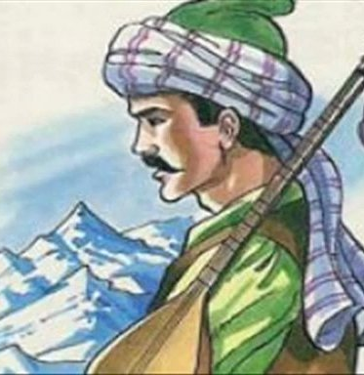
HALK EDEBİYATI SANATÇILARI
KÖROĞLU
16. yy da yaşamıştır.
→ Yiğitliği ve kahramanlığıyla tanınır.
→ Bolu Beyi’ne baş kaldırmıştır.
→ Halk tarafından sevilen bir kişidir.
→ Bolu beyi tarafından babasının gözlerine mil çekilmiş bu yüzden körün oğlu adı ile anılmıştır.
→Babasının öcünü almaya çalışmıştır.
→ Koçaklamalarıyla ünlüdür.

Slide 41
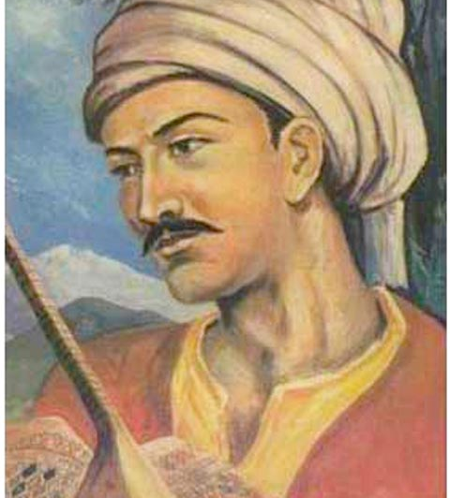
KARACAOĞLAN
→ Koşma türünün en önemli temsilcisidir.(özellikle güzellemelerle)
→ Aşık edebiyatının en tanınmış ismidir.
→ Toroslarda yaşadığı sanılıyor.
→ Dili sade ,yalın ve açıktır.
→ Şiirlerini sadece hece ölçüsüyle yazmıştır.
→ Aşk ,ayrılık,gurbet ,acı şiirlerinde en belirgin temalardır.
→ Dini konularda eser vermemiştir.

Slide 42
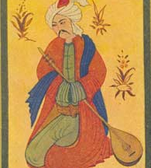
GEVHERİ
17. yy şairidir.
→ Lirik şiirleriyle tanınır.
→ Divan edebiyatından etkilenmiştir.
→ Medrese eğitimi almıştır.
→ Divan katipliği yapmış ve bir çok yere gitmiştir.
→ Toplumsal konulara pek değinmemiştir.
→ Şiirlerinde gurbet,aşk,ayrılık,doğadan söz eder.

Slide 43
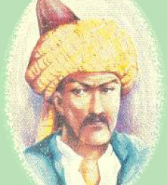
AŞIK ÖMER
→ 17.yy şairidir.
→Konya’da doğmuştur.
→Medrese eğitimi almıştır.
→Şiirlerinde divan edebiyatının etkisi görülür.
→ Aruz ölçüsü yanında hece ölçüsüyle de şiirler yazmıştır.
→Dili sade değildir Arapça ve farsça tamlamalarda eserlerinde görülmektedir.
→Aşk şiirleriyle tanınır.

Slide 44
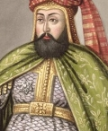
KAYIKÇI KUL MUSTAFA
→ 17 yy şairidir.
→Sultan 4. Murat’ın Bağdat seferine katılmıştır.
→ Asker biridir.
→ Dili iyi kullanması bir çok şairi etkilemiştir.
→ En önemli eseri Genç Osman Destanıdır.

Slide 45
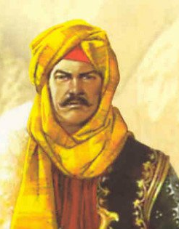
DADALOĞLU
→ 19. yy şairidir.
→ Asıl adı Veli’dir.
→ İçli duygulu şiirleri de vardır.
→ Koçaklamalarıyla tanınır.
→ Ferman padişahınsa dağlar bizimdir dizesi çok meşhurdur.
→ Dili genelde sadedir.
→Divan edebiyatının etkisi görülmez.

Slide 46
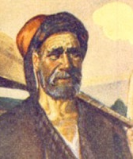
SEYRANİ
19.yy şairidir.
→Kayseri’de doğmuştur.
→ İstanbul’a da gelmiş ve orada medrese eğitimi almıştır.
→ Hicivleriyle ünlüdür.
→ Ham sofuları ve devrin ileri gelenleri hicvettiğinden tekrar Kayseri’ye gitmek zorunda kalmıştır.
→ Taşlamaları da vardır.
→Hem hece ölçüsü hem de aruz veznini kullanmıştır.

Slide 47
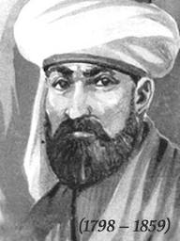
BAYBURTLU ZİHNİ
→ 19.yy şairidir.
→ Bayburt’ta doğmuştur.
→ İyi bir eğitim almıştır.
→Divan edebiyatı ve halk edebiyatı türünde eser vermiştir.
→Hicivleriyle ünlüdür.
→ Bir çok yerde memuriyetlik yapmıştır.

Slide 48
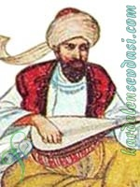
ERZURUMLU EMRAH
19. yy şairidir.
→Seyyah sayılacak kadar çok yer gezmiştir.
→ Medrese eğitimi görmüştür.
→ Halk edebiyatı ve divan edebiyatında eserler vermiştir.
→ Bir çok eseri türkü olarak bestelenmiştir.

Slide 49
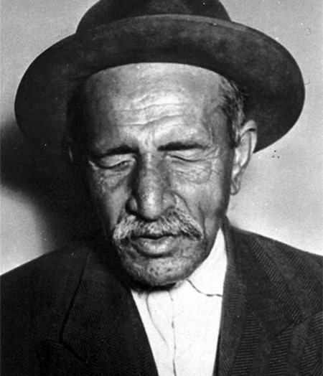
AŞIK VEYSEL
→ Sivas’ın Şarkışla ilçesi Sivrialan köyünde doğmuştur.
→ 7 yaşında hastalıktan dolayı gözünü kaybetmiş ve babasının oyalanması için eline saz vermiş ve bu hayatını değiştirmiştir.
→Ahmet Kutsi Tecer ile tanışması onun hayatını kökten değiştirmiştir.tanınmış ve usta bir halk şairi olmuştur.
→ Şiirlerinde yurt sevgisi,aşk,doğa,yaşama sevinci ve üzüntüler onun şiirlerinde sıkça yer alır.
→ Türkçeyi çok iyi kullanmış yalın açık sade bir dil kullanmıştır.
→Halk şiirinin son büyük ustası sayılır.
→ Gözleri dış dünyayı görmemesine rağmen iç dünyasında sanki görüyormuş gibi yazacak kadar usta bir şairdir.

Slide 50
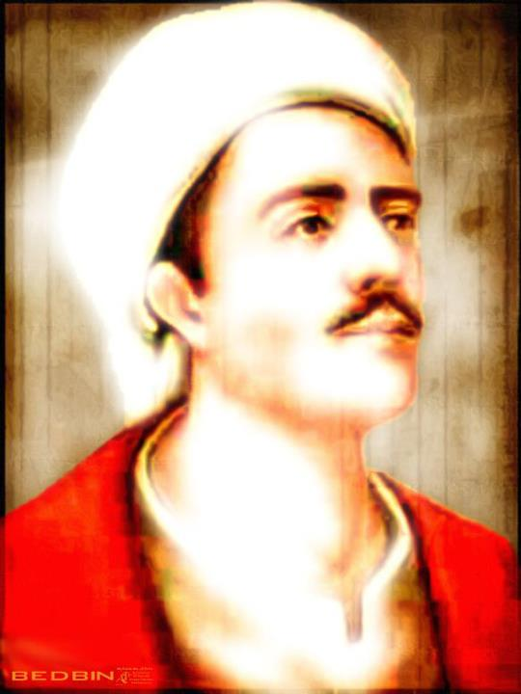
YUNUS EMRE
→ İlahi türünün en önemli şairidir.
→ Konular genelde evrensel öğeler içerir.
→ Şiirlerinde çoğunlukla ilahi aşkı ,insan sevgisi ve doğa konu edinmiştir.
→ İnsanları yaradandan dolayı sevmesi onun insan sevgisini ortaya koyar.(Yaradılanı severiz,yaradandan ötürü der.)
→ Şiirlerinde Türkçeyi kullanmış açık bir dil tercih etmiştir.
→ Eserleri Divan ve Risalet-ün Nushiyye’dir.

Slide 51
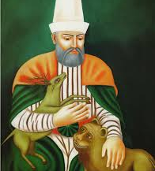
HACI BEKTAŞİ VELİ
→ Türkistan’da doğmuştur.
→ Bektaşi tarikatının kurucusudur.
→ Anadolu’nun Türkleşmesinde ve İslamlaşmasında önemli rol oynamıştır.
→ Kırşehir’de çok sayıda derviş yetiştirmiştir.
→ İnsanları iyiye doğruya yöneltmeyi amaç edinmiştir.
→Nefes nazım biçimiyle ünlüdür.
→ En önemli eseri Makalat’tır.

Slide 52
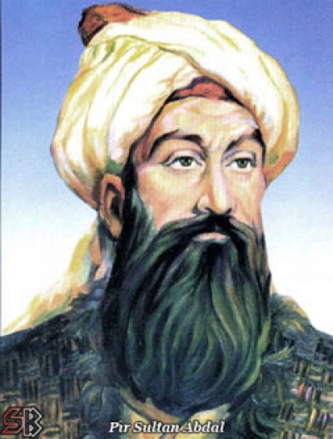
PİR SULTAN ABDAL
→ Yalın sade anlaşılır bir dil kullanmıştır.
→ Tasavvuf,aşk,doğa ve halkın sorunları gibi konular işlemiştir.
→ Alevi-Bektaşi şiirinin önemli temsilcisidir.
→ Sarı Tambura adlı eseri Yunus Emre’nin Dertli Dolap şiirine benzerdir.
→ Bir ayaklanmada yakalanarak Hızır Paşa tarafından öldürülmüştür.
→Şiirleri lirizm tarzdadır.

Slide 53
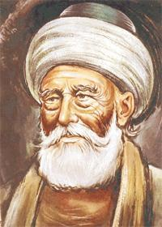
HACI BAYRAM VELİ
→ Türk mutasavvıflarından olup Bayram ilik tarikatını kurmuştur.
→ Ankara’da doğmuştur.
→ İyi bir medrese eğitimi almıştır.
→Didaktik ve lirik eserler vermiştir.
→ Tarikatında bir çok talabe yetiştirmiştir
→ Sultan Murad döneminde yaşamış ve onun büyük lütuflarına mazhar olmuş talebeleri askerlikten muaf tutularak sadece ilimle meşgul olmuşlardır.
→ Allah aşkını aşılamaya çalışmıştır.

Slide 54
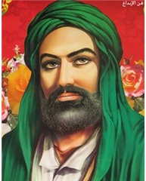
KUYGUSUZ ABDAL
→Alanya Beyinin oğludur.
→Asıl adı Gaybi’dir
→Alevi-Bektaşi şairidir.
→Hem hece ölçüsü hem de aruz ölçüsünü kullanmıştır.
→Didaktik türde eserleri vardır.
→ Alay edici bir uslubu vardır.
→ İnançları alay edercesine dile alır.
→ Şathiye ve Nefesleriyle ünlüdür.

Slide 55
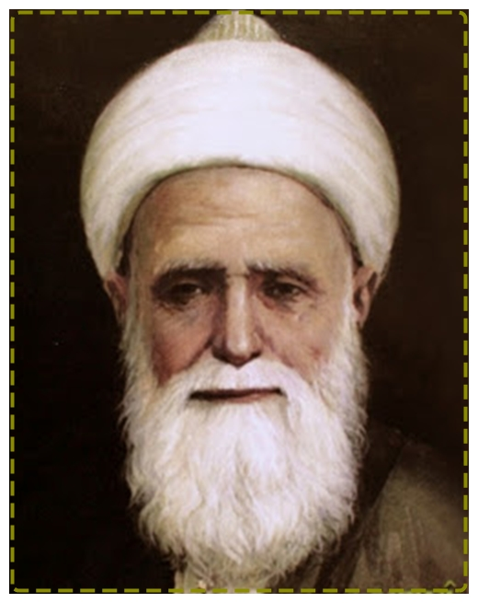
ERZURUMLU İBRAHİM HAKKI
18. yy şairidir.
→ Erzurum’a bağlı Hasankale’de doğmuştur.
→ Bir çok ilimle meşgul olmuştur.(Fizik,astronomi,sosyoloji,din)
→ Saray kütüphanesini kullanmıştır.(Osmanlı)
→ Çok iyi bir mutasavvıf ve bilim adamıdır.
→ Hece ölçüsü ve aruzla eserler vermiştir.
→ Divan ve Marifetname adlı eseri vardır.

Slide 56
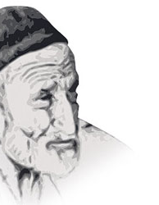
NİYAZ-İ MISRİ
→ 17. Yy şairidir.
→ Malatya’da doğmuştur.
→ Tefsir ve fıkıh alanında önemli başarılar sağlamıştır.
→ Eserlerini aruz ve hece ile yazmıştır.
→ Eserlerin de Yunus Emre’nin etkisi vardır
→ Divan adlı eseri vardır.

